Slide 1
Informační prameny a fondy
Dokončení + periodika a databáze
11. 3. 2022

Slide 2
Ještě k e-knihám...
born-digital / digitalizace
destruktivní / nedestruktivní
OCR
metadata
konverze
zpřístupnění

Slide 3
books2ebooks
sponzoring digitalizace
dostupné následně pro všechny
každý rok velké slevy
http://books2ebooks.eu/cs

Slide 4
Slyšeli jste už někdy o tzv. dílech nedostupných
na trhu?

Slide 5
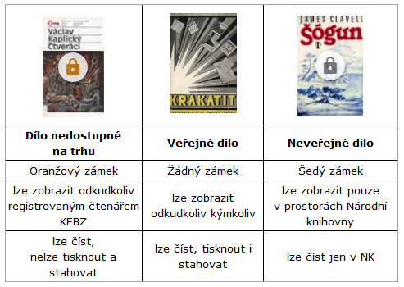
DNNT
definice DNNT
dokumenty jsou dosud chráněné autorským zákonem
nejsou dostupné na trhu
NK + knihovny podávají návrh
seznam je vystaven půl roku
opt-out je základní princip

Slide 6
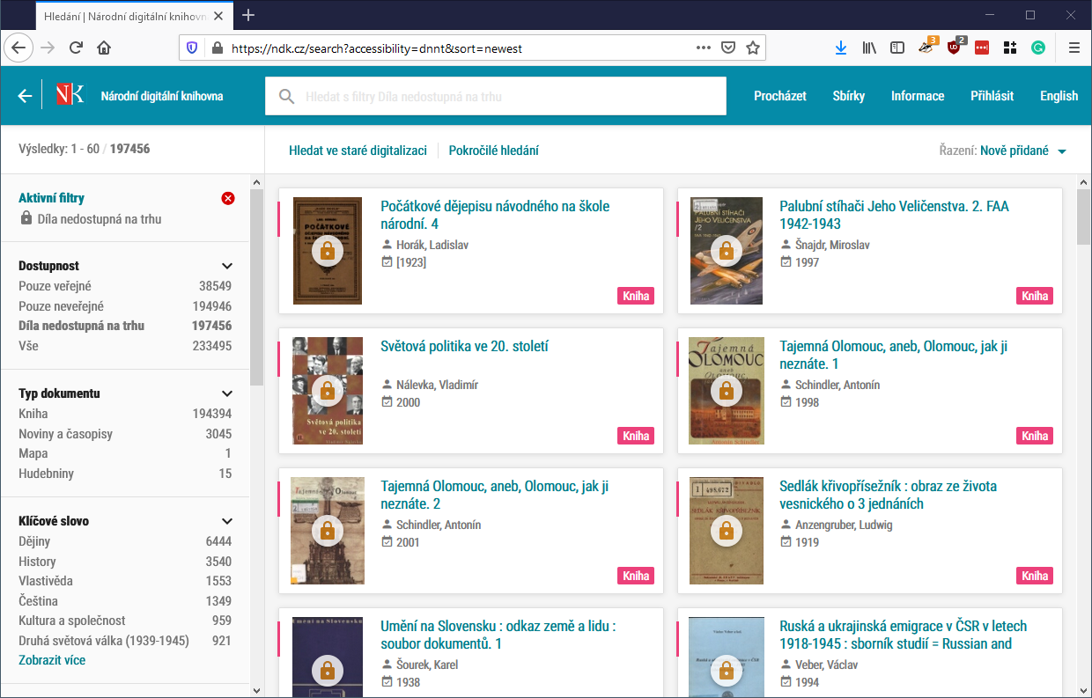

Slide 7
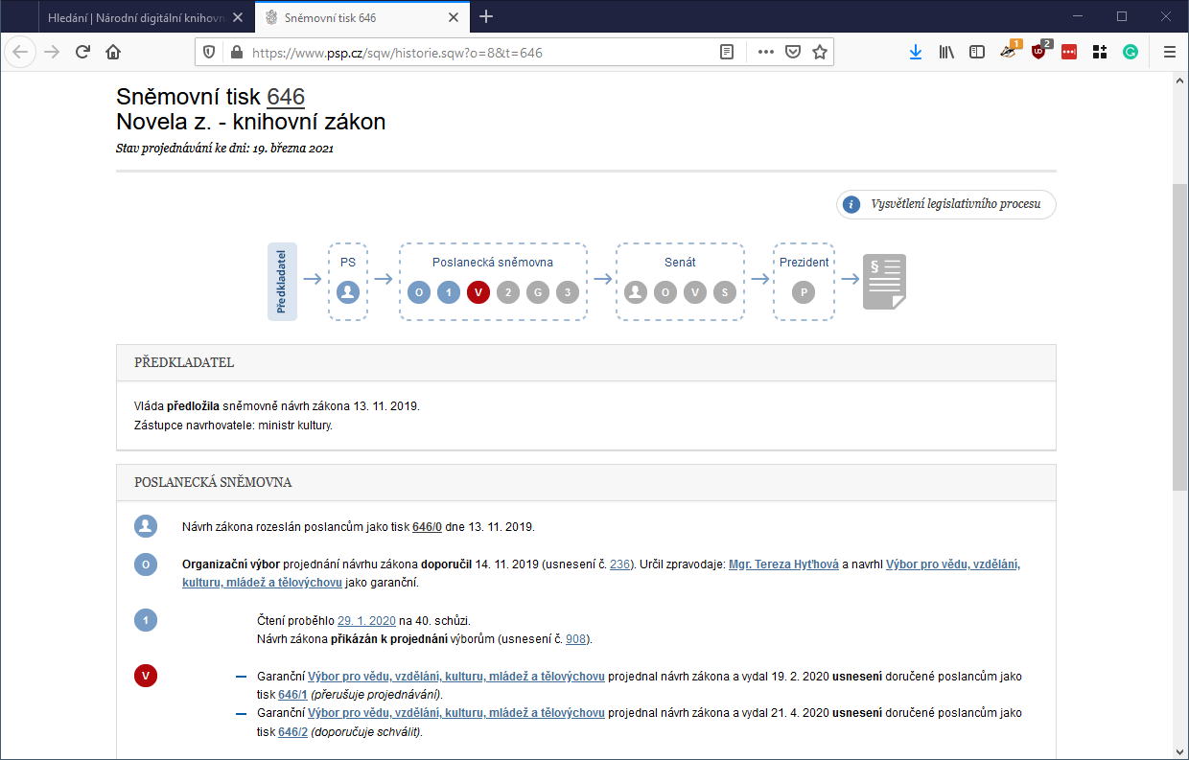
Povinný el. výtisk
povinný výtisk
měl by se týkat i el. dokumentů a e-knih?
řeší se již dlouhé roky
sledujte PSP

Slide 8
Co nás dnes čeká?
periodika a e-periodika
databáze odborných článků
financování a řízení přístupu
vyhodnocování využívanosti
piráti ve vědě
Mgr. Tomáš Marek
marek@kisk.cz

Slide 9
Periodika v knihovnách
noviny, časopisy
stejná pravidla: akviziční politika, profil fondu atp...
prostor a ukládání – studovna periodik, volný výběr
FSS: denní tisk, udržuje měsíc
ANOPRESS, PressReader…
povinný výtisk periodik

Slide 10
Odborná periodika
tištěná podoba
cirkulační služby
tištěná podoba + elektronická verze
odborné elektronické databáze (článkové)
https://ezdroje.muni.cz/

Slide 11
Kde vzít finance na takovou databázi s odbornými články? Prý to stojí statisíce až miliony korun! Na to u nás nemáme…

Slide 12
Financování databází
Kvalitní odborné informace jsou zboží
Vydavatelé a distributoři jsou komerční subjekty
Situace v odborném publikování není optimální...
Bojkoty DB, vyjednávání, blokování atp.
Nejdřív ale: kolik to tedy stojí?
Ceníky na webu většinou nenajdete

Slide 13
Kolik to tedy stojí?
stovky tisíc až miliony za rok
dle kvality a cenové politiky producenta
možnost vyjednávat
meziroční nárůst 3-5%
realizace nákupu
sám za instituci - odpadá provize, nutná znalost angličtiny, dovednost vyjednávat, umět hledat, časově náročné
zprostředkovatelé – cena se navýší o provizi, kompletní servis a jednání s producentem na straně prostředníka (např. AiP, SUWECO, Medistyl...)
konsorcium

Slide 14
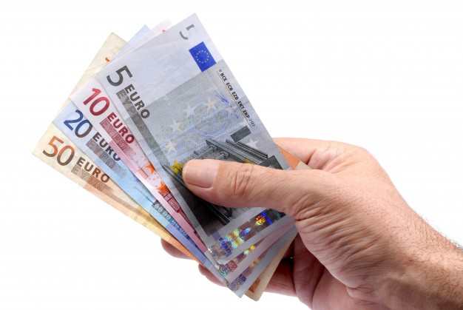
Základní modely plateb
data na nosiči = platba za kus
zpřístupnění v síti
databázová centra
intranet instituce
klientská rozhraní

Slide 15
Základní modely platby
jednorázový nákup (např. CD, DVD)
časově omezený přístup
na určitou dobu (měsíc, rok,…)
cena dle velikosti instituce a počtu potenciálních uživatelů nebo přístupů
počet souběžných přístupů
platba za archiv, platba jen za omezený přístup (např. kolekce) apod.

Slide 16
Základní modely platby
platba za využití
pay-per-click, pay-as-you-go, pay-by-use
platí se za stažení dokumentu nebo využití zdroje
mikroplatby; pro velké instituce nevýhodné – pro fyzické osoby OK
nákup tištěné verze časopisu
on-line verze zdarma nebo se slevou
jiné modely platby
Patron Driven Acquisition,…

Slide 17
Kde se berou finance?
z vlastních zdrojů instituce
grant + spoluúčast instituce
plně hrazeno z grantu (např. VISK a ANOPRESS)

Slide 18
Typy licencí DB
institucionální licence
platná pro jednu instituci
národní licence
celostátní, pro vybrané typy institucí
LI (2000-2004), 1N (2005-2008), INFOZ (2009-2011), 2012 OP VaVPI
konsorcionální licence
konsorcia více institucí
rozdělení nákladů na pořízení e-zdroje
v současnosti hodně využíváno

Slide 19
CzechELib
národní centrum pro pořizování, správu a využívání DB
počátky v roce 2010 – diskuze o větší efektivitě nákupů
snížení administrativy a posílení vyjednávací pozice
obdobná centra v Estonsku, Finsku, Norsku nebo Řecku
realizuje NTK, 2017-2022
https://www.czechelib.cz/cs/

Slide 20
CzechELib | Co zajišťuje?
výběr zdrojů pro centrální podporu,
realizaci výběrových řízení na dodavatele,
sjednání licenčních smluv a vlastní nákup databází,
podporu členským institucím při zpřístupnění a využívání pořízených zdrojů,
podporu členským institucím pro zpracování bibliometrických analýz,
správu a vedení statistik využívání zdrojů.

Slide 21
Jaké nevýhody by mohl mít nákup zdrojů přes konsorcia?

Slide 22
CzechELib | Pár nevýhod
je to relativně velký kolos
vyjednají to za vás X nevyjednáte si to sami
nemůžete stavět na vybudovaných vztazích
nemusí se podařit protlačit specifické zdroje
čekáte na zájem ostatních členů
Veronika Lolová - Projekt CzechELib a jeho fungování v ČR

Slide 23
CzechELib | Kolik je tam peněz?
rozpočet přes 1,29 mld. Kč
90% věnováno podpoře nákupu
licenční poplatky hrazeny pouze částečně (min. 50 %)
zbytek dofinancován členy skrze přefakturaci
Co bude dál? 2023+

Slide 24
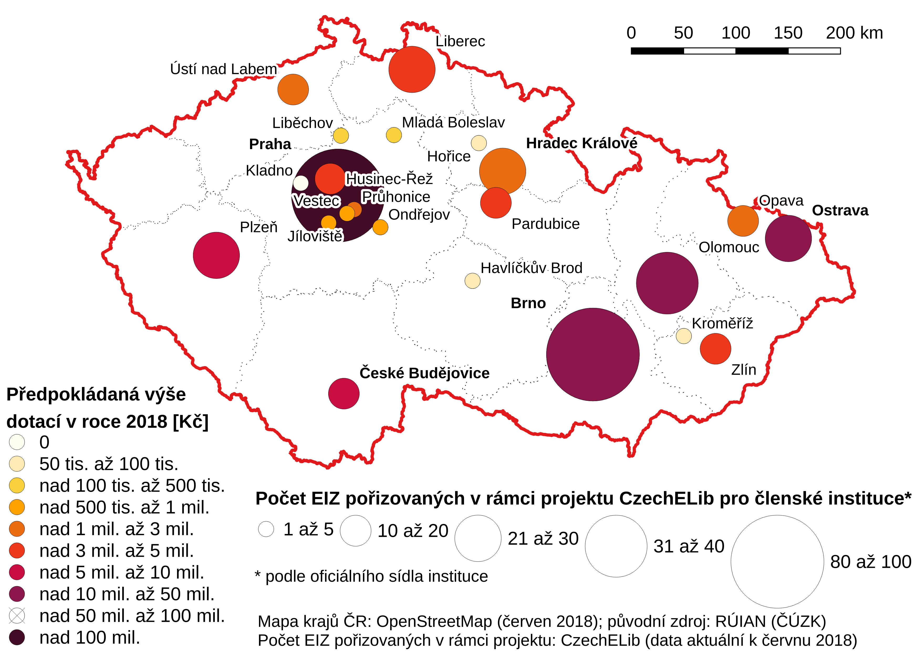

Slide 25
Prý musíme dodržovat nějaké licenční podmínky. Jaké? A jak to máme udělat, aby nám tam nechodili třeba cizí lidé?

Slide 26
Řízení přístupu | Licenční podmínky
Vždy specifické pro každý jeden zdroj.
EIZ je pouze pro studenty a zaměstnance instituce.
Využívat lze pro potřebu studia nebo výzkumu.
Nesmí se hromadně stahovat!
Nesmí se budovat lokální archivy!
Nesmí se poskytovat data třetím stranám!
Sankce: zamezení přístupu nebo pokuta

Slide 27
Jak na to přijdou?

Slide 28
Řízení přístupu | Kontrola vydavateli
monitoring přístupů
monitoring stažených dat

Slide 29
Řízení přístupu | Jak ho řídit?
Klasická varianta je heslo
příliš se nepoužívá, jednoduché zneužití
nutné generovat heslo pro každého uživatele
někdy lze využít pro zkušební přístupy
někdy kombinace s dalšími podmínkami (Naxos)
Lepší varianta je rozsah IP
řízení přístupu na úrovni univerzity, fakulty, pracoviště, PC
nahlašuje se producentovi
nejčastěji používaná varianta
rozsah MU 147.251.*.*

Slide 30
Řízení přístupu | Vzdálený přístup
Fyzicky v instituci na její síti není problém.
Vzdálený přístup řeší přístup z domova.
Fakticky jde o přidělení práv na určitou dobu.
Existuje několik variant, jak zajistit VP.

Slide 31
Řízení přístupu | VP na MUNI
Proxy
nutno nastavit prohlížeč, vždy nutná autentizace
složitější způsob, na úrovni fakult
EZproxy
jemnější nastavení práv, spravuje OCLC
vznikla v době před pokročilejšími technologiemi
OpenVPN
vytvoření šifrovaného „tunelu“ mezi uživatelem a serverem
PC klienta se tváří jako součást sítě instituce
jednoduchá instalace a zprovoznění

Slide 32
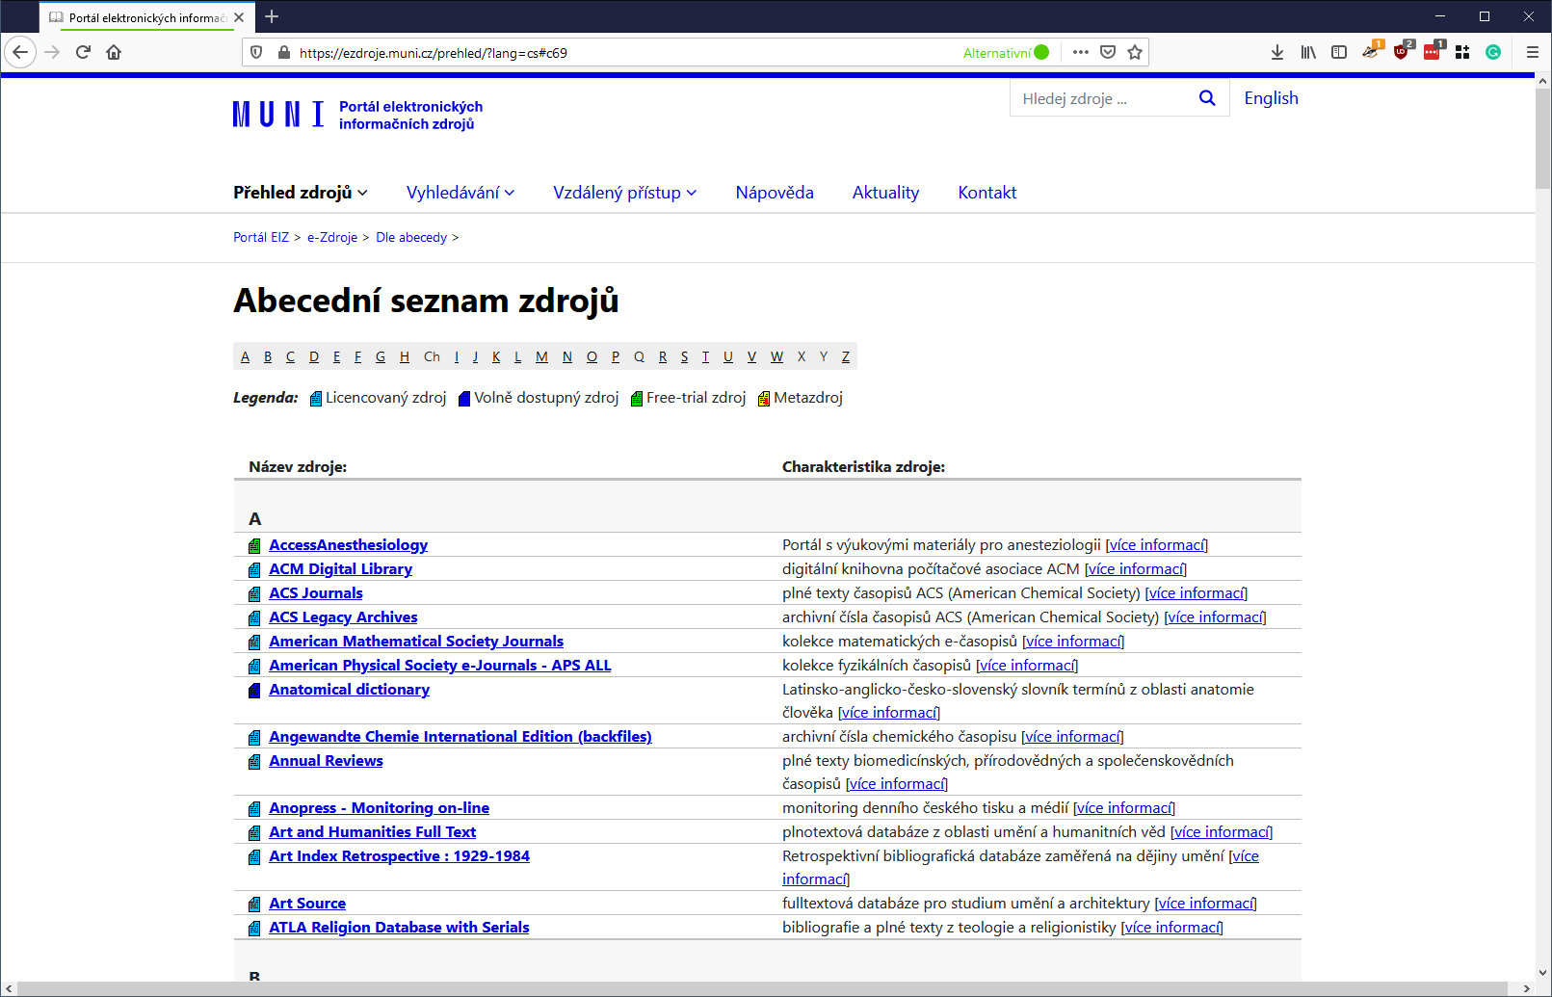
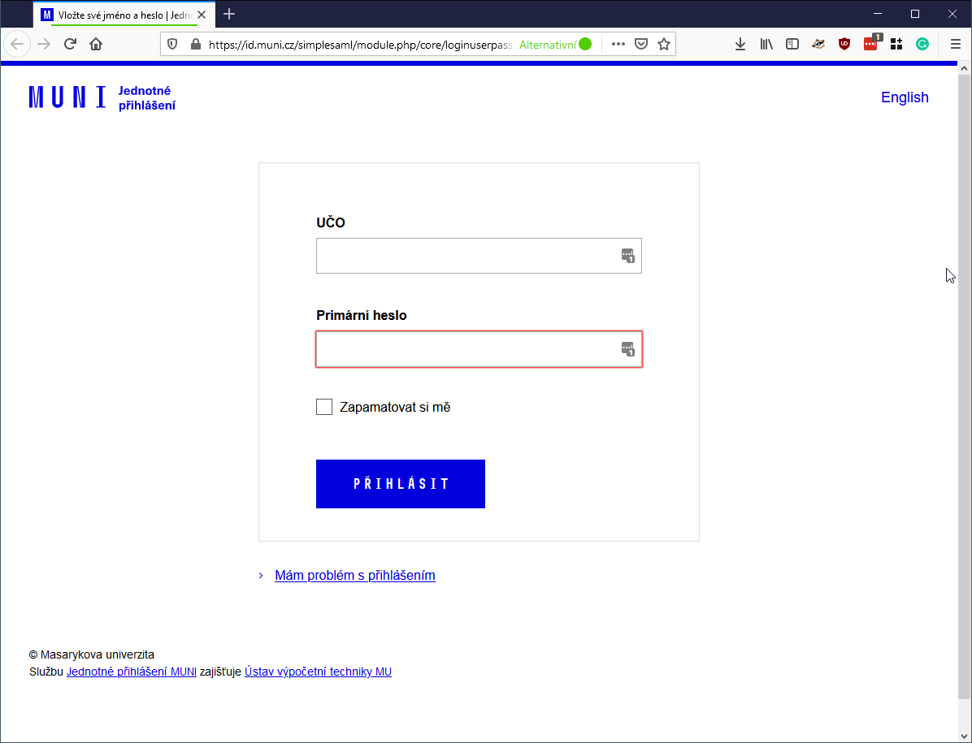

Slide 33
Řízení přístupu | VP na MUNI
Shibboleth
federated identity solution, SSO (single sing-on)
SAML; free a open source, spravuje konsorcium
na MU pouze k vybraným zdrojům
získává velkou podporu u producentů EIZ
Eduroam
podpora všech významných univerzit
možnost připojit se k domovské síti z jiné univerzity
práva přístupu ke zdrojům

Slide 34
Podle čeho poznám, za co se vyplatí platit a za co ne?
Co naši uživatelé využívají a co nevyužívají?

Slide 35
Jak pořizovat databáze
ověřit si poptávku a zmapovat potřeby
racionálně zhodnotit naše možnosti
počty přístupů, IP adres,…
kontrolovat duplicity v různých DB
seznamy časopisů v databázích
kvalita nebo kvantita? - mnohdy nemáme na výběr (bundling)
požadovat zkušební přístup
preferovat trvalý archiv/nákup
dostatečně zdroje propagovat, když už je máme
jak lze propagovat odborné zdroje?

Slide 36
Kdo má nejpřesnější data o tom, jak uživatelé knihoven tyto databáze využívají?

Slide 37
Evaluace využívání databází
Ceny jsou vysoké, evaluace je nutná.
Metriky mají mnoho problémů.
Jak to můžeme měřit?
My v instituci? (Google Analytics, místní správce atp.)
Kdo má nejlepší data?
Poskytovatel! (v modelu klientského přístupu)
Jenže jsme na trhu! Můžeme jim věřit?

Slide 38
Evaluace využívání databází
ARL eMeasures
ICOLC Guidelines
NISO Z39.7
COUNTER
SUSHI (protokol)
https://www.projectcounter.org/
The COUNTER Code of Practice for Release 5

Slide 39
COUNTER | Co sjednocuje?
typy reportů (časopisy, databáze, knihy)
definice datových položek, formátů
metody a frekvence doručování reportů
Např.: ‘Total_Item_Requests’: the total number of times the full text of a content item was downloaded or viewed.
https://www.projectcounter.org/guides/

Slide 40
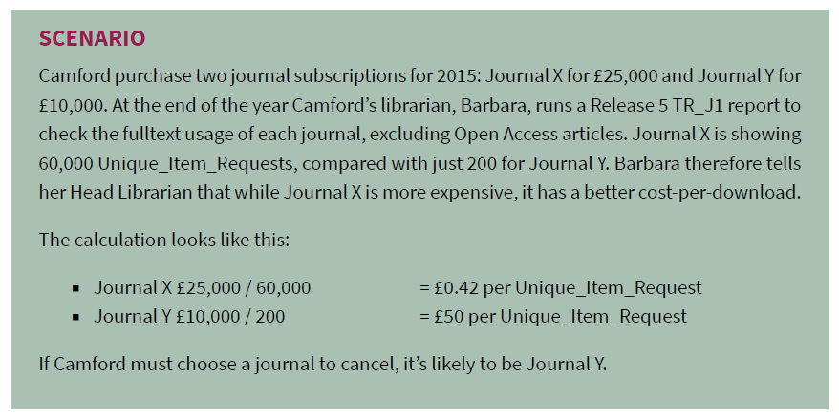

Slide 41
COUNTER | Jaké to má výhody?
Jednotnost na mezinárodní úrovni
Porovnatelnost
Možnost data automaticky vyhodnocovat a spojovat na úrovni konsorcií atp.
Efektivní plánování
Otevřený systém
COUNTER v chartě CzechELIbu

Slide 42
Samostudium
Najděte si web své knihovny...
Jak řeší periodika?
Jaké odborné článkové databáze zpřístupňuje?
Jak se do nich dá přihlásit?

Slide 43
Ptali jsme se, proč naši studenti databáze nevyužívají. Prý odborné články stahují jinde. A to jako můžou? A kde? A jak?

Slide 44
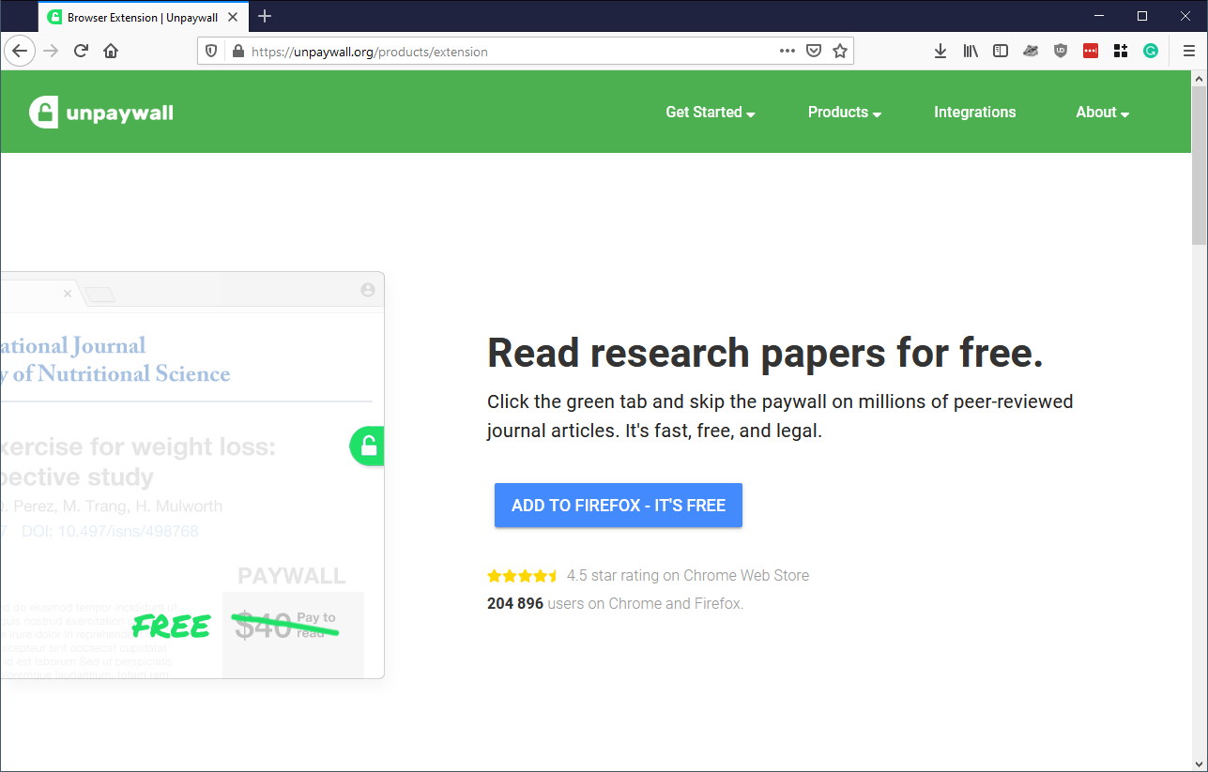
Zdroj
týdne

